Slide 1
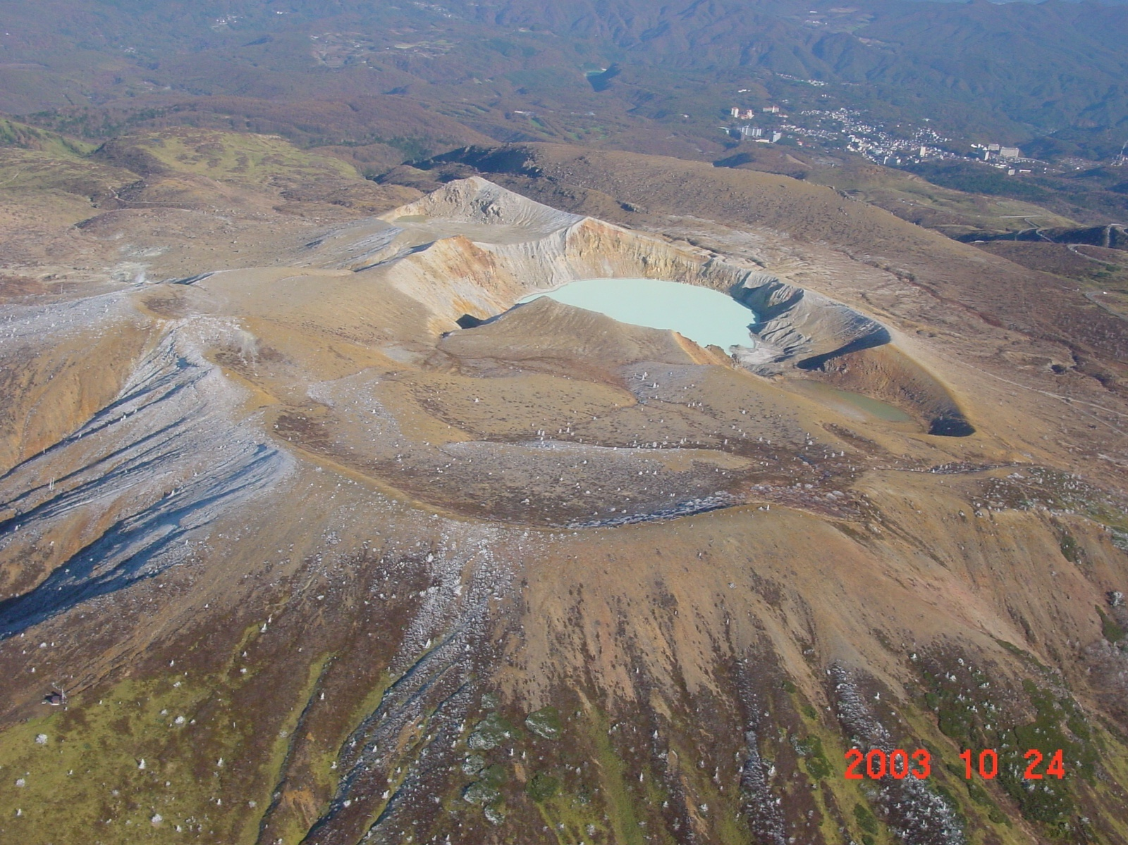
Volcano-loopの理論計算
東京大学大学院 地球惑星科学科 長竹宏之
東京工業大学 火山流体研究センタ― 小川康雄
東京工業大学 火山流体研究センタ― 神田径
Notes:
写真：三宅島

Slide 2
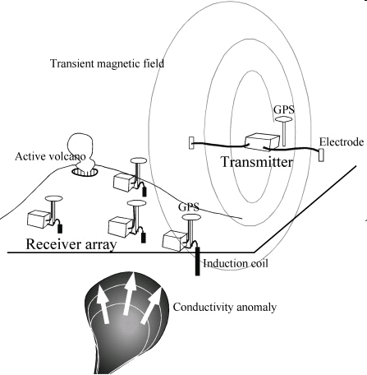
研究背景
活火山の比抵抗観測：
マグマ、熱水層などの比抵抗異常を敏感に検知可能
  Yukutake et al. 1990 DC比抵抗法
  1986年の三原山噴火の数ヶ月前から顕著な比抵抗異常を観測
  Utada et al. 2007 TDEM法
  ACTIVEと呼ばれる観測システム現在、三原山で運用中
Volcano-loopの提案
(火山でのcoincident-loopの適用)
ACTIVE
Utada et al. (2007)
ACTIVE：現在、三原山で運用されている観測システム
Notes:
化学分析、地震、膨張の測定などもあるが、異常体検知には比抵抗が向いている
過去の観測法は地面に電気を流すので接地抵抗が問題
図も使いつつ観測点が多く、大がかりな事を話す

Slide 3
Coincident-loop概要
円環状の送・受信ループを用いて
電磁誘導を発生、観測する
この方法は、
  ループの直下を観測
  電極を使わない
送信電流 I
t=0で電流を遮断
I
t
0
受信電圧 V
地面の構造で応答が決まる
V
coincident-loop
t
I
H
i
時刻 t=0 に電流を遮断、
地下で電磁誘導が起きる
Notes:
送受信ループがある事を強調する。coincident-loop 安い！！
従来の弱点を克服している

Slide 4
Volcano-loopの特徴：
  （火口直下を）ピンポイントに観測する
  →観測が容易に行え、直下の分解能がある
  電極を使わない
  →接地抵抗の高さが問題にならない

Slide 5
研究目的
Volcano-loopの予備研究：
  応答計算：
  1次元、成層構造大地でのvolcano-loopの応答計算
  データ解析：
  データから大地の比抵抗構造の再現性を確認
  3-D構造大地
  ボルン近似を用いた三次元 構造の計算法
Volcano-loop
a=50 m
I=8 A
1th-layer
1th-boundary
2th-layer
2th-boundary
(N-1) th-boundary
Nth-layer
z
成層、z軸対称な構造大地

Slide 6
応答計算
火山の構造
  高比抵抗の岩体
  低比抵抗のマグマ、熱水層
(conductivity anomaly)
上述の典型的な構造を持つ
大地(火山)の応答を計算する
Case1 様々な深さの低比抵抗異常
（zを変える）
Case2 様々な厚さの低比抵抗異常
（hを変える）
Volcano-loop
0
I
100Ωm
Host rock
z
h
anomaly layer 10 Ωm

Slide 7
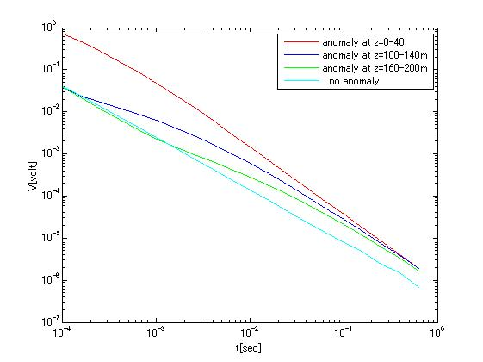
Case1 様々な深さの
低比抵抗異常
①
②
③
no anomaly
時刻t=0に遮断
z=0
Anomaly
40m
z=100
ρ=10Ωm
Anomaly
40m
z=160
Anomaly
40m
ρ=100Ωm
①
②
③

Slide 8
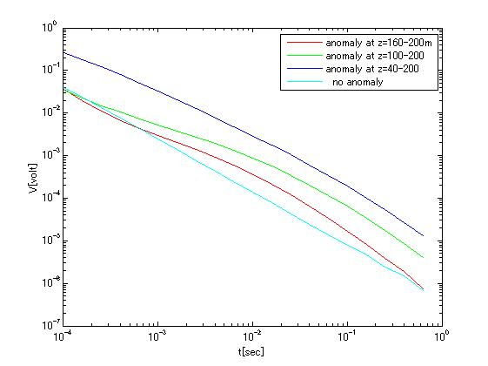
Case2 様々な厚さの
低比抵抗異常
①
②
③
no anomaly
①
②
③
ρ=100Ωm
160m
ρ=10Ωm
Anomaly
Anomaly
100m
Anomaly
40m
z=200

Slide 9
データ解析
3層大地の構造を再現
Occam’s inversionを使用
データはforward計算に5%の誤差を与えたものを使用
複数の深度の低比抵抗層を扱う
深度 z=500,400,200,0 [m]
Occam’s inversion
地下600mまでを、30層に等分する
比抵抗は連続的に変化すると仮定
0
100Ωm
Host rock
z
100m
anomaly layer 10Ωm
600mまでの構造を30層に分けて、推定
(Inversion)する

Slide 10
100
10
0
深部全体が低比抵抗
→感度高い
深部の低比抵抗異常
→感度低い
浅部の低比抵抗異常→感度高い

Slide 11
3-D構造大地
成層構造の近似
―水平構造のscaleが、探査範囲に比べて十分に大きい時に成立
―細かい構造を考慮するには、3次元構造での解析が必要
(右図)
3-D計算
2次以上の散乱は小さいとして、ボルン近似を用いる
Volcano-loop
I
Host rock
マグマ
成層構造で近似ができないマグマ上昇のモデル

Slide 12
3-D 計算法
散乱場は以下の拡散方程式に従う：
ここで、散乱場は一次場に比べて小さく、ボルン近似が成り立つと仮定した。

Slide 13
グリーン関数の方法を用いて解く：
拡散方程式の（テンソル）グリーン関数 は
(一様空間の場合)
で与えられ、散乱場の解は、以下のように与えられる

Slide 14
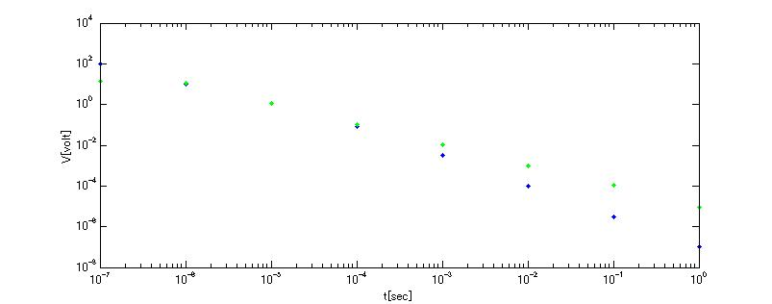
計算結果(暫定)
Green:uniform
Blue:3D
Host rock
100Ωm
円柱型の異常
抵抗100Ωm
半径100m高さ100m
3Dのコードを使った計算と、一様大地のコードを使った計算の比較。後者はほぼ解析的に得られた解なので正確と思われる。

Slide 15
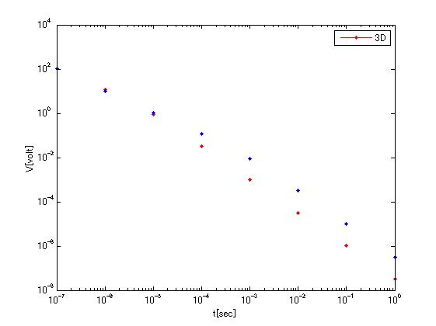
Host rock
blue:10Ωm
red:1000Ωm
Host rock
10,1000Ωm
円柱型の異常
抵抗1Ωm
半径100m高さ100m

Slide 16
結論
Anomalyの層厚・深度・比抵抗値に応じて、 異なる応答値が観測される
→異常の層厚、深度の情報を与える
地下の低比抵抗異常は高い精度で再現可能
しかし、深部にある低比抵抗異常は感度が低い
今後の課題
  3-D計算の完成
  観測に行く

Slide 18
質問
探査深度は？
少なくとも600m以深、岩体含めても200mまではO.K
Skin depthと探査深度を比較した論文もある
探査は電磁気的でないとだめか？
火山は密度が低く地震波はダメ
GPSを使った火山の膨張、
火山ガスの組成の変化など
は使われている

Slide 19
Forward 詳述
周波数領域でのMaxwell方程式にHankel変換を施すと、その解は解析的に得られ、次式のように計算できる（Morrison1969）。
なお、Hankel変換は次のように定義される。

Slide 20
得られた解にフーリエ逆変換、ハンケル逆変換を行う。ハンケル逆変換には次式のリニアフィルター法を用い、(各種係数はAnderson1982に依る)
フーリエ逆変換は逆ラプラス変換に書き直し、次式のGaver-Stehfest法（Knight&Raiche1982）を用いた。
受信電圧Vは得られたE(t)=E(r,z,ω)にループの長さ2πaをかけたものになる。

Slide 21
Inversion 詳述
次式のUを最小にするmが最適なparameterである
右辺第一項が荒さ、第二項がミスフィットをあらわす。線形化すると

Slide 22
になる。ここで、miはi回の最適化を行った後のパラメータで、Δを微小変分とするとき
で与えられる。以下の式で、mが収束した値を最小二乗解とする(Constable et al1986)

Slide 23
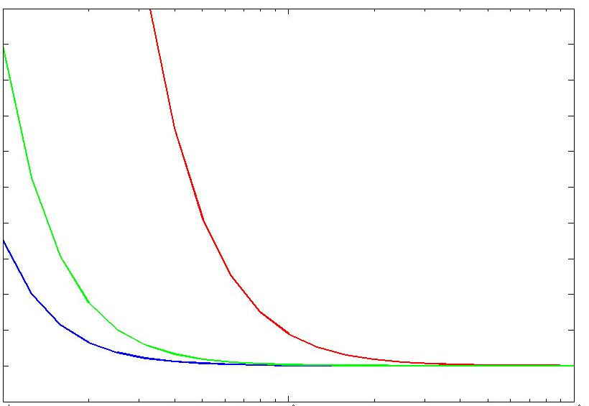
電圧(V)
層の存在しない一様大地について示す。
50Ωm
5Ωm
100Ωm
時刻(s)

Slide 24
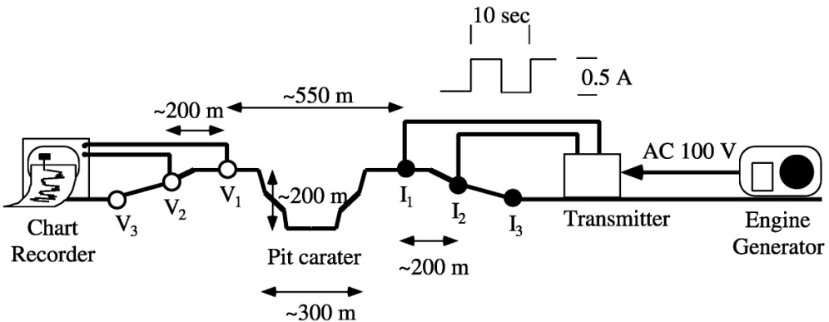
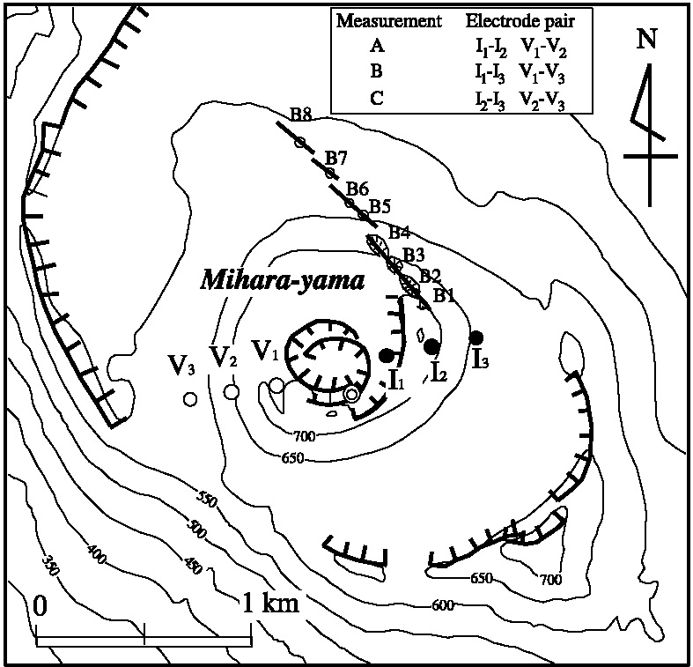
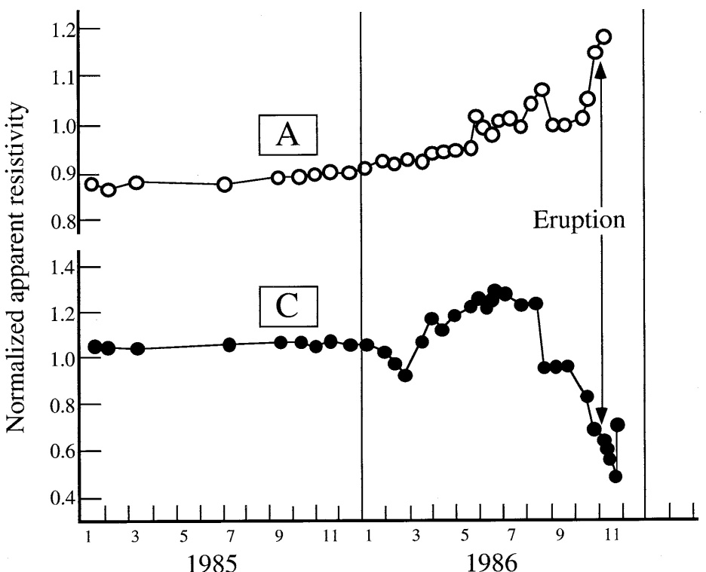
これまでの方法ー伊豆大島三原山の例
三原山火口を挟んで電流送信電極と電位差測定電極を設置（dipole-dipole法エルトラン配置）
測定は1975年から開始(Yukutake et al., 1990)
電極配置A：浅い構造に感度がある（深さ～200m）
電極配置C：深い構造に感度がある（深さ～300m）
観測された比抵抗変化（噴火直前の約2年間）
Utada (2003)

Slide 25
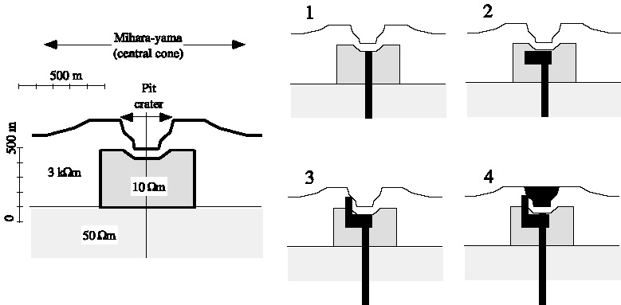
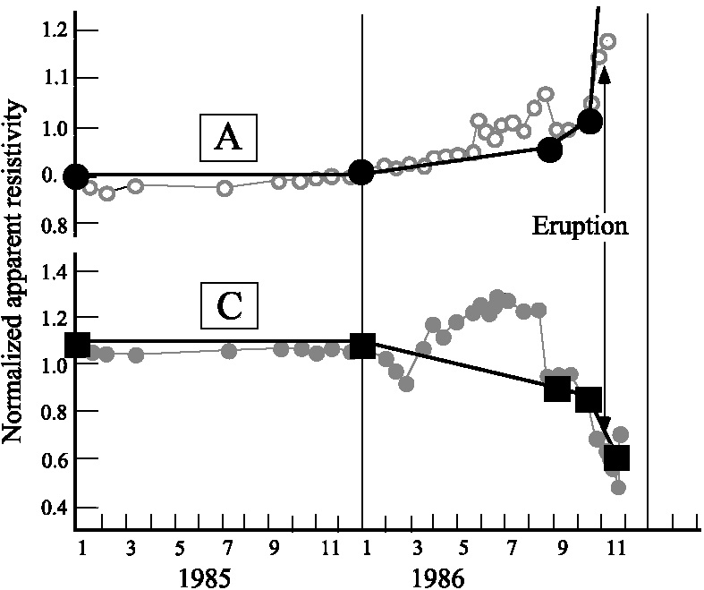
マグマの上昇に伴う比抵抗変化モデル
Model 0…マグマ上昇前の構造
（噴火前の構造調査から推定）
Model 1…マグマ頭位が火口直下へ上昇
Model 2…火口直下でマグマが水平に拡がる
Model 3…マグマが地表面（噴火孔）まで上昇
Model 4…マグマが火口内に充満し、
溶岩湖を形成
Utada (2003)
magma: 0.5 Ωm

